Slide 1
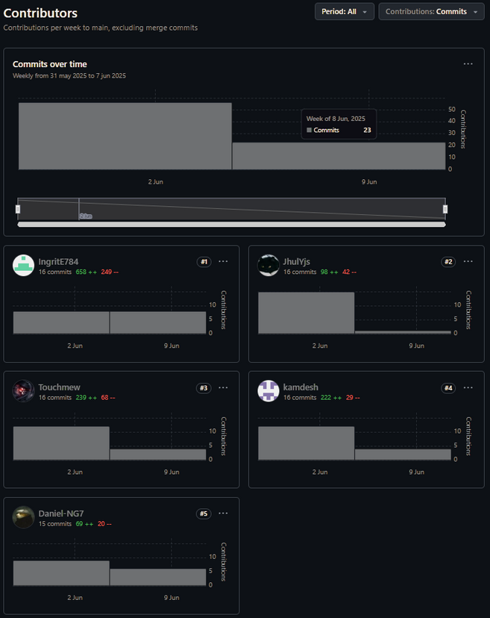

PRESENTACION: GESTOR DE TAREAS
En esta presentación, exploraremos el desarrollo de un sistema de gestión de tareas. Abordaremos desde el análisis del problema hasta la solución final, así como la evidencia del trabajo en equipo que hizo posible este proyecto. Nuestro objetivo es proporcionar una herramienta eficiente para organizar, controlar y dar seguimiento a las actividades del usuario.
Integrantes:
Alvaro Gabriel Abril Abrill
Jhul Dalens Gonzales
Daniel Enoc NIna Gaurdapuclla
Almir Aitor Ticona Sequeiros
Ingrit Elida Huaman Villafuerte

Slide 2


ANÁLISIS DEL PROBLEMA Y REQUERIMIENTOS
DESCRIPCIÓN DEL PROBLEMA
Un gestor de tareas es un software diseñado para organizar, controlar y dar seguimiento a las actividades. Su objetivo principal es ayudar a los usuarios a administrar sus tareas dentro de un dispositivo, considerando diversos aspectos relevantes para su eficiencia.
REQUERIMIENTOS DEL SISTEMA
Funcionales: Gestión de aplicación (creación, modificación), gestión de registro (consulta, actualización, eliminación), manejo de datos (guardar información).
No funcionales (Calidad): Escalabilidad (manejo de datos sin perder eficiencia), manejo (rendimiento óptimo con estructuras dinámicas), estructuración del código (facilitar mejoras y nuevas funcionalidades).

Slide 3

ESTRUCTURAS DE DATOS PROPUESTAS
LISTA ENLAZADA
Utilizada en el Gestor de Procesos para almacenar y gestionar todos los procesos registrados en el
sistema, permitiendo
inserciones, eliminaciones
y búsquedas eficientes.
COLA DE PRIORIDAD
Empleada en el Planificador de CPU para organizar y ejecutar procesos según su nivel de
prioridad, replicando el
comportamiento real de
los sistemas operativos.
PILA
Utilizada en el Gestor de Memoria para simular la asignación y liberación de
bloques de memoria de
manera LIFO (Last-In, First-
Out), facilitando un control
eficiente.

Slide 4



JUSTIFICACIÓN DE LA ELECCIÓN DE ESTRUCTURAS
LISTA ENLAZADA (GESTOR DE PROCESOS)
Elegida por su eficiencia para insertar, eliminar y buscar procesos en cualquier posición. Su naturaleza dinámica ajusta el tamaño según los procesos activos,
evitando el desperdicio de memoria y
facilitando la gestión de un número
variable de tareas.
COLA DE PRIORIDAD (PLANIFICADOR DE CPU)
Ideal para organizar la ejecución de procesos según su importancia, replicando sistemas operativos reales. Asegura que los procesos prioritarios se atiendan primero y permite políticas
claras para resolver empates, como el
orden de llegada.
PILA (GESTOR DE MEMORIA)
Simula la asignación y liberación de memoria bajo el modelo LIFO, común en muchos sistemas. Su simplicidad para manejar operaciones de inserción
y eliminación (push y pop) facilita un
control eficiente y ordenado del uso de
la memoria.

Slide 5
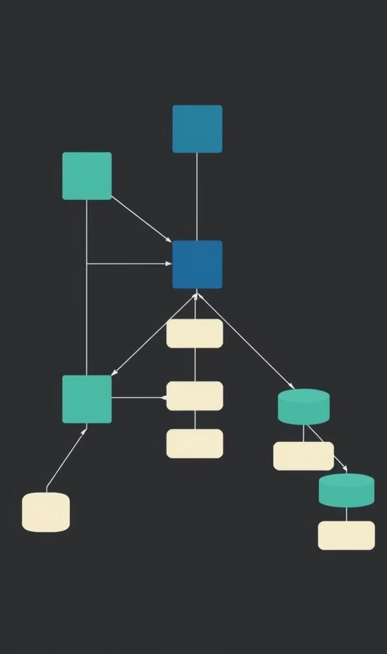

DISEÑO DE LA SOLUCIÓN: ESTRUCTURAS Y OPERACIONES
Este programa en C++ implementa un gestor de procesos utilizando estas tres
estructuras de datos principales, cada una con campos específicos y un uso definido
para optimizar la gestión de tareas, ejecución y memoria.
Lista Enlazada (Manejo de Procesos)
ID, Nombre, Estado, Prioridad, Fecha de creación
ID, Nombre,
Prioridad,
Tiempo de ejecución
Almacenar y recorrer procesos creados
Cola con Prioridad
(Ejecución de
Procesos)
Ordenar y ejecutar
procesos según
prioridad (alta, media,
baja)
Simular asignación y
liberación de memoria
(LIFO)
Pila (Gestión de
Memoria)
ID de procesos,
Nombre, Tamaño en MB

Slide 6
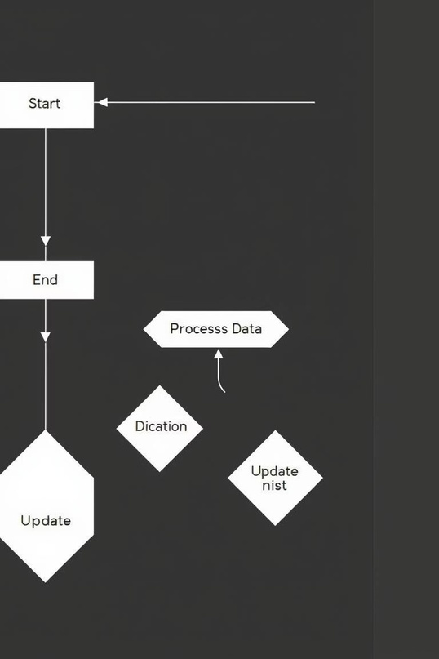
ALGORITMOS PRINCIPALES
AGREGAR PROCESO
Crea un nuevo nodo con ID, Nombre, Prioridad, TamañoMemoria, Estado "Nuevo" y Fecha de Creación. Si la lista está vacía, el nuevo proceso es el primero; de lo contrario, se añade al final.
CAMBIAR ESTADO DEL PROCESO
Recorre la lista de procesos buscando un ID específico. Si lo encuentra, actualiza el estado del proceso al NuevoEstado y muestra un mensaje de éxito. Si no se encuentra, informa al usuario.

Slide 7
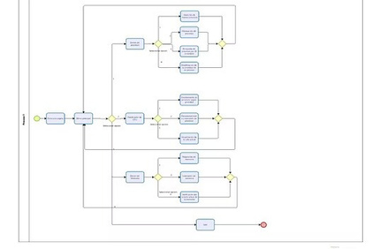
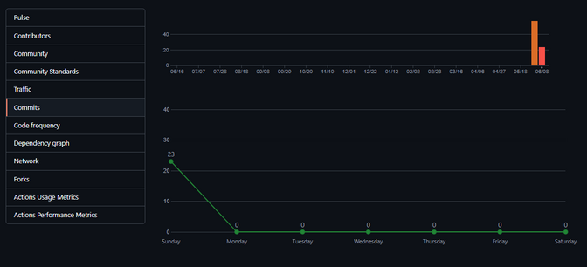
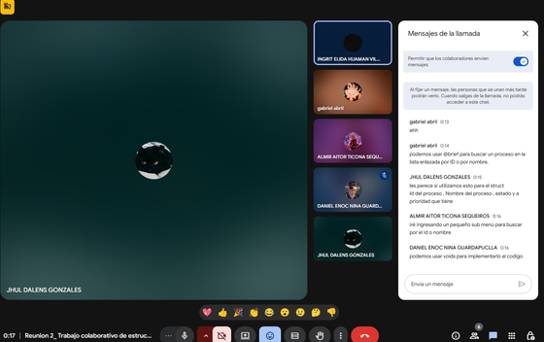
EVIDENCIA DE TRABAJO EN EQUIPO
El proyecto se desarrolló con un fuerte enfoque en el trabajo colaborativo, utilizando un repositorio con control de versiones para registrar los aportes individuales. Se realizaron reuniones periódicas para la toma de decisiones y la revisión del código, asegurando la participación activa de cada miembro del equipo.

Slide 8
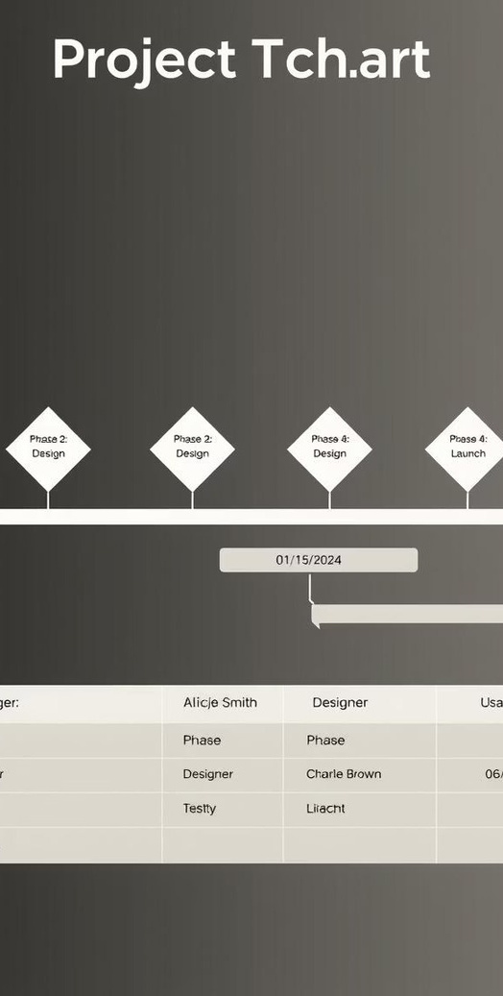
ROLES Y CRONOGRAMA DEL PROYECTO
1
ANÁLISIS, DISEÑO Y DIAGRAMAS
Todos los integrantes leen y entienden el proyecto. Jhul crea diagramas de sistema y estructuras. Fecha límite: Lunes 2 de junio.
2
IMPLEMENTACIÓN DE ESTRUCTURAS BASE
Implementación de listas enlazadas (Almir, Ingrit), colas de prioridad (Alva, Ingrit) y pilas (Daniel, Jhul). Fechas límite: Viernes-Sábado.
3
INTEGRACIÓN Y PRUEBAS FINALES
Integrar módulos, desarrollar interfaz de consola, implementar persistencia y pruebas integrales. Fechas límite: Sábado-Domingo.
4
DOCUMENTACIÓN Y ENTREGA FINAL
Documentación completa y entrega del sistema funcional. Fecha límite:
Domingo 3:00 pm 3 9:00 pm.
El equipo se organizó con roles específicos:
Líder (Ingrit),
Programadores (Todos),
Tester (Jhul), Integrador (Almir),
Supervisor (Álvaro) y
Documentador (Daniel),
siguiendo un cronograma detallado para cada entrega parcial.

Slide 9

ACTAS DE LAS REUNIONES
DECISIONES REGISTRADAS
Cada reunión tuvo actas detalladas para registrar acuerdos y tareas asignadas.
REVISIÓN CONTINUA
Facilitaron la revisión de código y la toma de decisiones estratégicas del proyecto.
SEGUIMIENTO DEL PROGRESO
Sirvieron como referencia clave para monitorear el avance y la culminación de tareas.
COMUNICACIÓN EFICAZ
Aseguraron la claridad y la participación activa de todos los miembros del equipo.

Slide 10
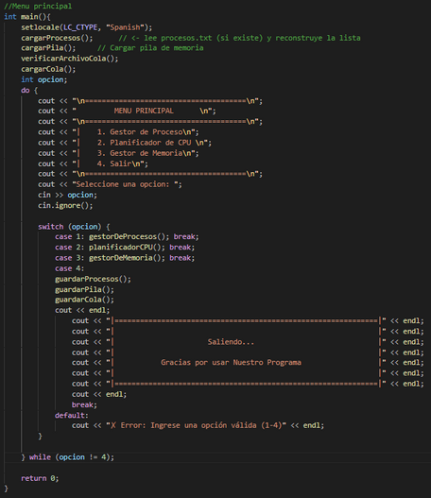
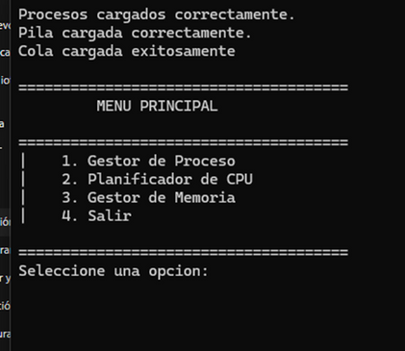
Evidencia del Sistema en Ejecución
•Menú principal
Este programa simula las funciones básicas de un sistema operativo, gestionando:
Procesos (creación, eliminación, búsqueda y modificación)
Crear: Añade procesos con ID único, nombre, estado (Activo/Inactivo/Terminado) y prioridad (Baja/Media/Alta).
Eliminar/Buscar: Por ID o nombre.
Modificar: Cambia prioridad o estado.
Planificación de CPU (cola de ejecución priorizada)
Encolar: Ordena procesos por prioridad (Alta primero).
Ejecutar: Simula atención al siguiente proceso en cola.
Visualizar: Muestra lista de procesos pendientes.
Memoria (asignación y liberación de bloques)
Asignar (Push): Registra procesos con su consumo de memoria (hasta 32 GB).
Liberar (Pop): Elimina la última asignación.
Memoria restante: Calcula y muestra porcentaje disponible.

Slide 11
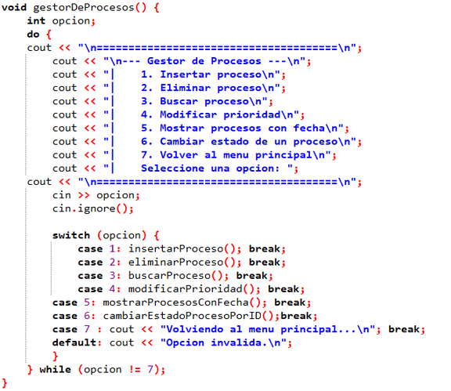
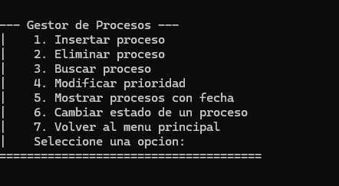
Gestor de procesos
El sistema implementa un gestor de Procesos, en el cual se utiliza un menu interactivo basado en do-while y switch-case para que el usuario pueda navegar de manera clara e intuitiva.

Slide 12
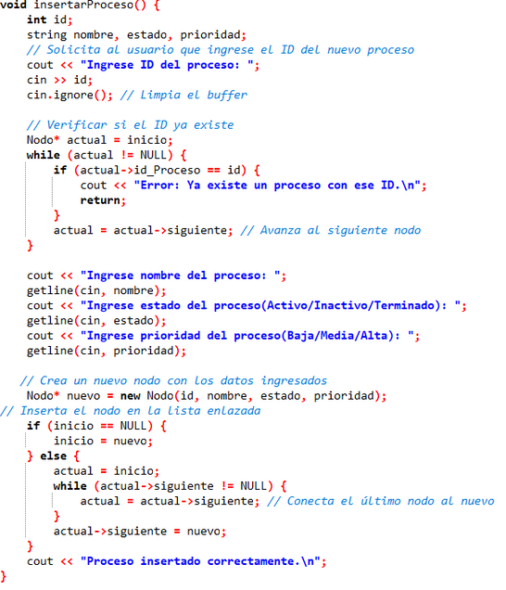
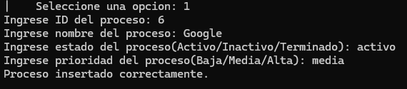
Insertar procesos
Esta función permite agregar un nuevo proceso con un identificador único, un nombre, un estado y una prioridad a una lista enlazada.
1. Solicitamos al usuario los datos del nuevo proceso:
ID(único)
Nombre del proceso
Estado (Activo, Inactivo, Terminado)
Prioridad (Baja, Media, Alta)
2. verifica si el ID ya existe en la lista enlazada
3. Si el ID es único, crea un nuevo nodo con los datos ingresados.
4. Inserta el nuevo proceso al final de la lista enlazada.
5. Muestra un mensaje de éxito: "Proceso insertado correctamente."

Slide 13

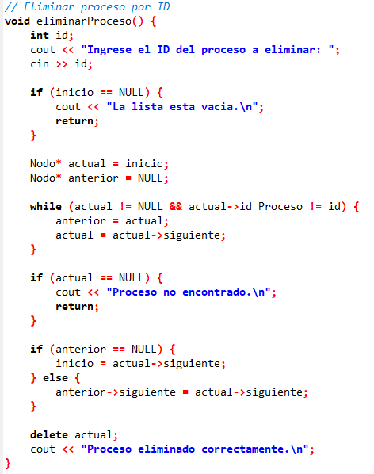
Eliminar proceso
Esta función permite al usuario buscar y eliminar un proceso dentro de una lista enlazada. Se asegura que el ID existe en la lista antes de eliminar. También verifica si la lista esta vacía antes de proceder la búsqueda.
1. Solicita al usuario el ID del proceso a eliminar.
2.Verifica si la lista esta vacía (inicio == NULL)
3.Busca el proceso recorriendo la lista enlazada.
4. Si el proceso no se encuentra, se muestra un mensaje de error.
5. Si el proceso se encuentra, se elimina y se ajusta los punteros.
6. Se muestra un mensaje de éxito: “Proceso eliminado correctamente”.

Slide 14
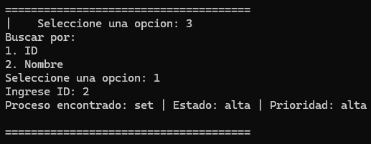
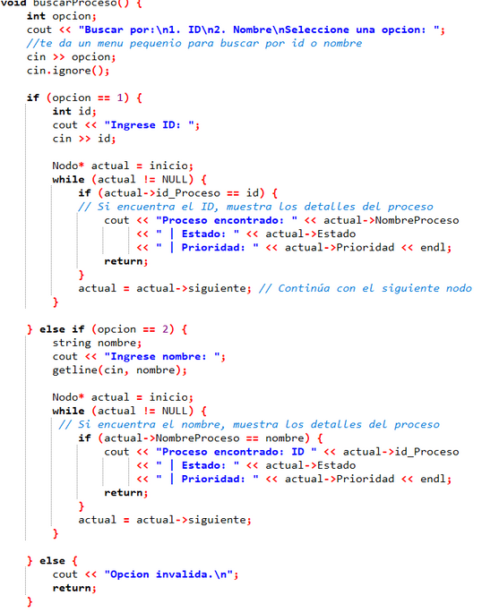
Buscar proceso
Esta función permite al usuario que elija como buscar un proceso dentro de las listas enlazada. Se puede buscar por ID o Nombre del proceso.
1.Muestra un pequeño menú para que el seleccione el tipo de búsqueda.
2. Captura la opción del usuario (1para ID, 2 para nombre).
3. Realiza la búsqueda en la lista enlazada recorriendo los nodos:
si el usuario busca por ID, compara actual ->id_Proceso.
si el usuario busca por Nombre, compara actual → NombreProceso.
4. Si se encuentra el proceso, imprime los detalles (Estado, Prioridad).
5. si no se encuentra, muestra un mensaje de error “Procesos no encontrado”.
6. si el usuario ingresa una opción invalida, muestra “Opción invalida”.

Slide 15
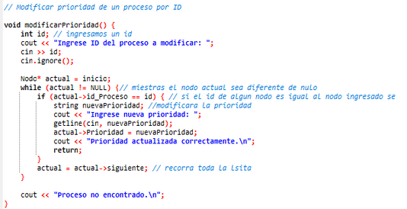
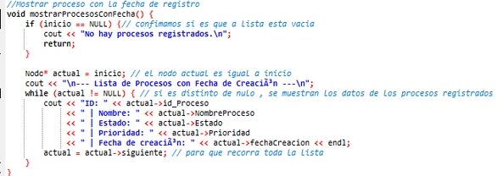
Modificar prioridad
Mostrar Procesos con sus fechas
En esta funcion muestra todos los procesos registrados junto con su fecha de creacion, primero se verifica si la lista esta vacia, si no lo esta recorre cada nodo desde el inicio e imprime en pantalla el ID , nombre, estado, prioridad y la fecha de creacion de cada proceso, Para culminar esto sirve para visualizar el historial y orden cronologico de los procesos
Esta funcion permite modificar la prioridad de un proceso el cual existe buscando su ID, el usuario ingresa el ID del proceso que se desea actualizar y si se encuentra en la lista se le solicita la nueva prioridad. Siendo asi, una ves ingresada la prioridad del proceso se acrualiza y se muestra un mensaje de confirmacion, en caso no se encuentre el ID, se notifica al usuario que el proceso no existe

Slide 16
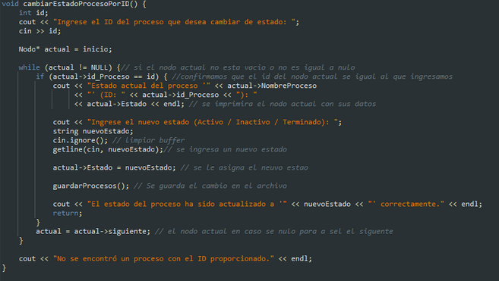
Cambiar estado de un proceso
La función cambiarEstadoProcesoPorID permite al usuario cambiar el estado de un proceso buscando su ID. Solicita el ID y recorre la lista de procesos con un puntero actual. Si encuentra un nodo con el ID ingresado, muestra su estado actual y solicita un nuevo estado (Activo, Inactivo o Terminado). Luego, actualiza el estado del nodo, guarda los cambios en el archivo con guardarProcesos(), y confirma al usuario que la actualización fue exitosa. Si no se encuentra el proceso, informa al usuario que no se halló.

Slide 17
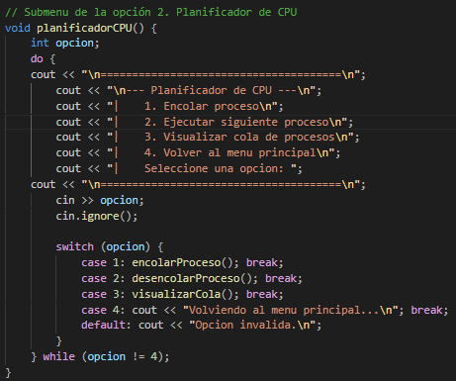
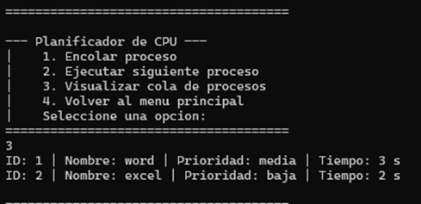
Menú de Planificador de CPU
Este módulo permite simular el orden en que la CPU ejecuta procesos. Se pueden encolar procesos según su prioridad (Alta, Media o Baja). Al ejecutarlos, se muestra su información y se elimina de la cola. También permite visualizar la cola completa. Así se imita cómo un sistema operativo organiza y da turno a los procesos.
Permite:
Encolar proceso:
Se ingresan los datos del proceso, incluida su prioridad. Según esta, se inserta en una posición específica dentro de la cola.
Ejecutar siguiente proceso:
Toma el proceso al frente de la cola, simula su ejecución y lo elimina.
Visualizar cola:
Muestra todos los procesos en espera con su ID, nombre, prioridad y tiempo de ejecución.
Así, se representa cómo un sistema operativo organiza y ejecuta procesos de forma ordenada.

Slide 18
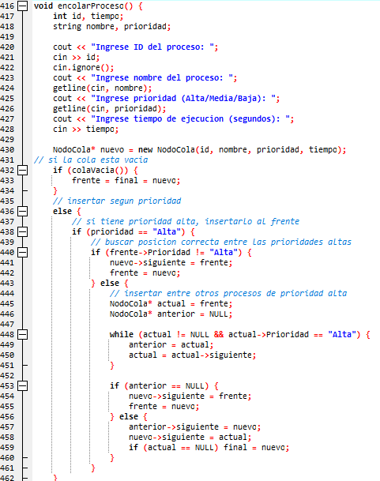
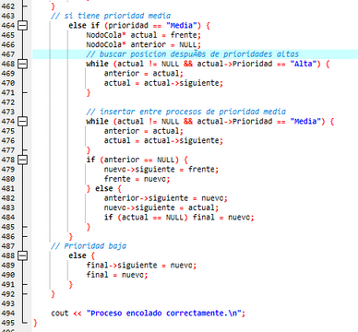
Encolar procesos
Función para enconlar proceso :
Se declaran las variables necesarias y se solicita al usuario que ingrese el ID, nombre, prioridad (Alta/Media/Baja) y tiempo de ejecución en segundos. Luego, se crea un nuevo nodo de tipo NodoCola con estos datos. La función verifica si la cola está vacía; si es así, el nuevo nodo se asigna como el frente y el final de la cola. La inserción del nodo se realiza según su prioridad: si es "Alta", se coloca al frente; si es "Media", se inserta después de los nodos de alta prioridad; y si es "Baja", se añade al final de la cola.

Slide 19
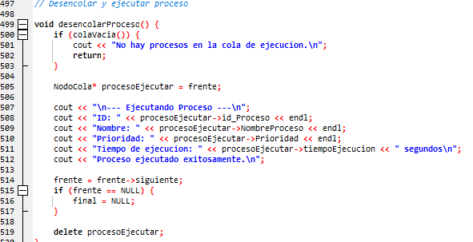
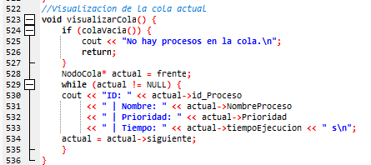
Ejecutar Procesos ( Desencolar)
Visualizar Procesos
Muestra todos los procesos pendientes en orden de ejecución
Características:
Formato claro: Muestra ID, Nombre, Prioridad y Tiempo estimado
Orden natural: Desde el próximo a ejecutar (frente) hasta el último
Manejo de casos:
Muestra mensaje especial si la cola está vacía
Recorre toda la lista enlazada para mostrar cada proceso
Ejecuta el próximo proceso en la cola (siempre el de mayor prioridad)
Libera los recursos del proceso después de su ejecución
Lógica de Operación
Verifica cola vacía → Muestra mensaje si no hay procesos
Toma el primer proceso (siempre el de mayor prioridad)
Muestra detalles:
ID, Nombre, Prioridad y Tiempo de ejecución
Actualiza punteros:
Avanza frente al siguiente proceso
Si era el último, limpia final
Libera memoria del proceso ejecutado

Slide 20
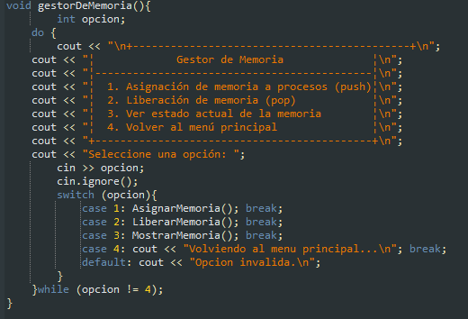
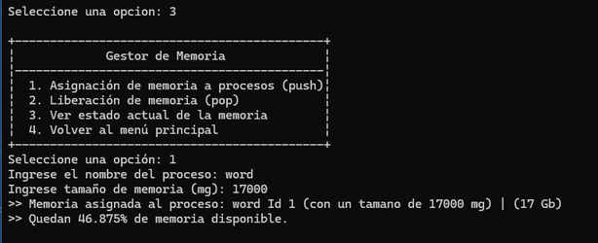
3.- Gestor de Memoria
En la opcion de gestor de memoria se imprimento un pequeño interfas utilizando do y switch para que sea mas intuitivo para el usuario.

Slide 21
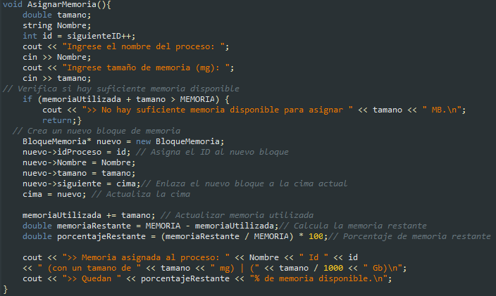
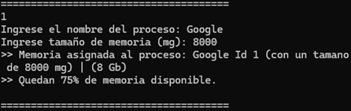
3.- Partes implementadas en el Gestor de Memoria
1.-Asignacion de memoria a procesos (Push):
se realiza mediante una función que solicita al usuario el nombre del proceso y el tamaño de memoria en miligramos. Se verifica si hay suficiente memoria (32,000 mg o 32 GB) y, si es así, se imprime el nombre del proceso, su ID, el tamaño asignado y el porcentaje de memoria disponible restante. Esto garantiza una gestión eficiente de los recursos del sistema.

Slide 22
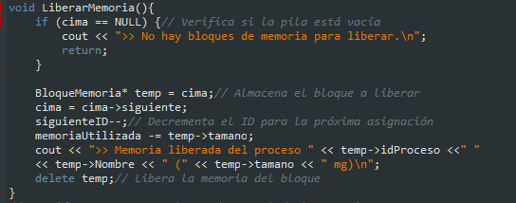
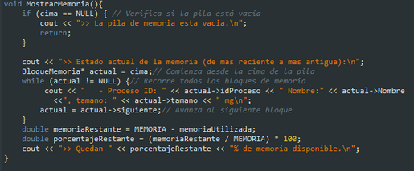

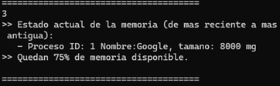
2. Liberación de memoria (Pop):
La Liberación de Memoria se implementa en una función que primero verifica si la memoria está vacía. Si no está vacía, se procede a eliminar el último proceso ingresado utilizando únicamente su ID.
3. Mostrar Memoria:
La función MostrarMemoria verifica si la pila de memoria está vacía. Si hay procesos, recorre los bloques de memoria, mostrando el ID del proceso, su nombre y el tamaño asignado. Al final, calcula y muestra el porcentaje de memoria disponible.

Slide 23
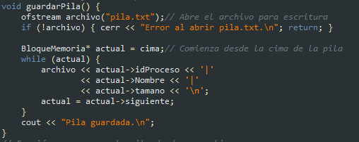

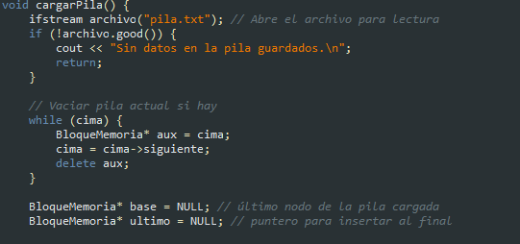
3.- Persistencia de datos en Gestor de Memoria
1.- Función para guardar la pila en un archivo:
Se realizo un codigo para que los datos registrado en el Gestor de Memoria se almacene en pila.txt para poder almacenar todos los datos registrados al cerrar el programa.
2.- Función para cargar el archivo de la pila :
La función cargarPila se encarga de cargar datos desde un archivo llamado "pila.txt" en una pila de memoria. Primero, verifica si el archivo se abre correctamente; si no, imprime un mensaje y termina. Luego, vacía la pila actual si existe.

Slide 24
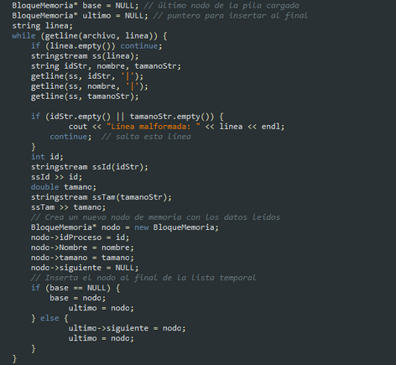
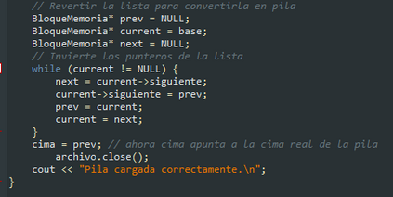
2.1.- Función para cargar el archivo de la pila :
A continuación, lee el archivo línea por línea, ignorando las líneas vacías. Para cada línea, extrae el ID del proceso, el nombre y el tamaño. Si alguna de estas partes está vacía, se salta la línea. Después, crea un nuevo nodo de memoria con los datos leídos e inserta este nodo al final de una lista temporal.
2.2.- Función para cargar el archivo de la pila :
Finalmente, invierte la lista temporal para convertirla en una pila, actualizando el puntero cima para que apunte al nuevo tope de la pila. Al finalizar, cierra el archivo y muestra un mensaje indicando que la pila se ha cargado correctamente.

Slide 25

GRACIAS
Por su Atencion

